Slide 1
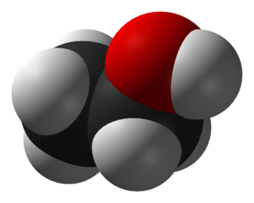
Deriváty uhľovodíkov
Kyslíkaté deriváty

Slide 2
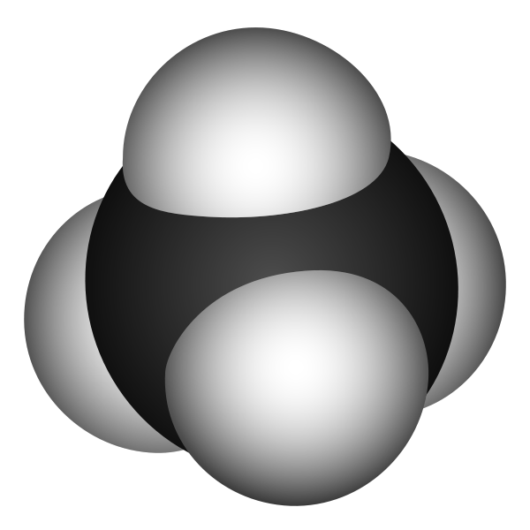
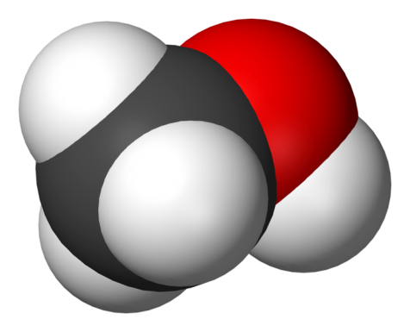
Kyslíkaté deriváty
Sú to chemické zlúčeniny.
Sú odvodené od uhľovodíkov.
Sú najpočetnejšou skupinou derivátov uhľovodíkov.
V ich charakteristickej skupine sa nachádza atóm kyslíka .
uhľovodík
kyslíkatý derivát

Slide 3
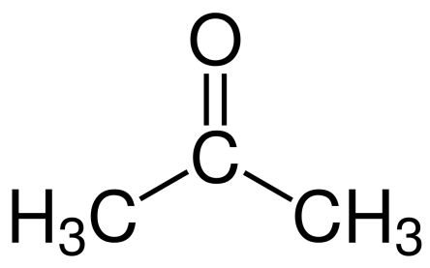
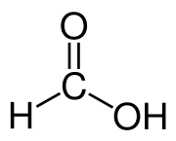
Kyslíkaté deriváty
Najvýznamnejšie skupiny kyslíkatých derivátov sú:
Alkoholy
Karbonylové zlúčeniny
Karboxylové kyseliny
hydroxylová skupina
― OH
C O
karbonylová skupina
karboxylová skupina
― COOH

Slide 4
alkoholy
Sú to kyslíkaté deriváty, v ktorých je charakteristickou skupinou hydroxylová skupina ― OH .
Medzi tieto deriváty patria chemické zlúčeniny:
metanol a etanol.
Ich názov je odvodený od uhľovodíkového zvyšku a pridáva sa prípona – ol.

Slide 5
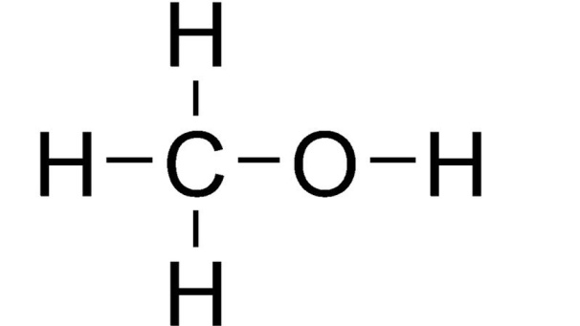
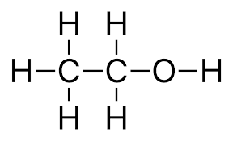
alkoholy
metanol
etanol
CH₃OH
C₂H₅OH

Slide 7
Etanol
Je to bezfarebná prchavá kvapalina s typickou vôňou.
Teplota varu je 78°C.
Je horľavý, rozpustný vo vode.
Je to základná surovina na výrobu chemikálií, používa sa ako rozpúšťadlo.
Je to najznámejší alkohol.
Nachádza sa v alkoholických nápojoch (pivo, víno, destiláty).
Po požití prechádza priamo do krvného obehu, pričom vyvoláva zmeny v správaní a zdravotnom stave.
Narušuje činnosť buniek.
Jeho odbúravanie v tele prebieha veľmi pomaly, pričom vznikajú škodlivé medziprodukty.
Dôsledkom môže byť nevoľnosť, zvracanie, bolesti hlavy a žalúdka.

Slide 8
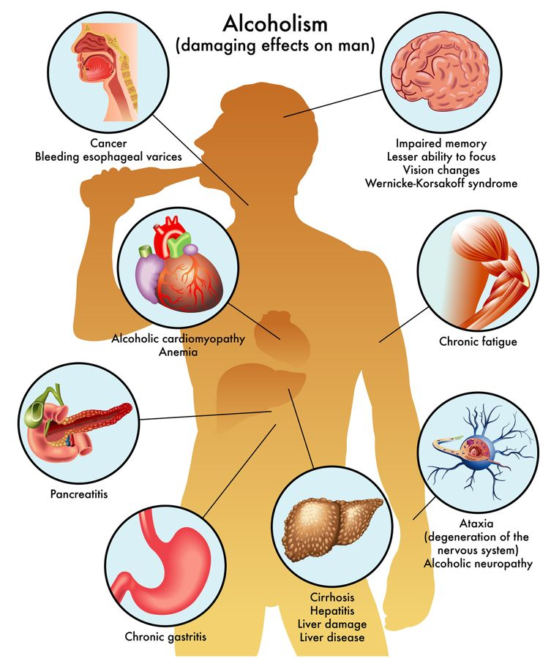
Etanol
Patrí medzi návykové látky – legálne drogy.
Dôsledky konzumácie alkoholických nápojov:
poškodenie duševného aj fyzického zdravia,
konflikty v rodine aj na pracovisku,
násilné správanie,
trestná činnosť,
úrazy,
dopravné nehody, ...
1‰ (promile) alkoholu v krvi znamená, že v 1000 gramoch krvi sa nachádza 1 gram etanolu.

Slide 9
Alkoholové kvasenie
Pomôcky a chemikálie: banka so zátkou s otvorom, sklená rúrka, kadička, roztok cukru (w=30%), droždie, roztok hydroxidu vápenatého
Postup:
Do kadičky nalejeme vodný roztok hydroxidu vápenatého.
Do banky nalejeme 200 cm3 roztoku cukru. Pridáme 10 g droždia.
Zostavíme aparatúru podľa obrázka a pozorujeme.
Ca(OH)₂
Bubliny CO₂
Roztok cukru s droždím

Slide 10
Alkoholové kvasenie
Situácia po niekoľkých dňoch:
Bublinky CO₂ prestali unikať.
Aké zmeny prebehli v banke s cukrom a droždím?
Aký zápach má vzniknutý produkt?
Čo ste pozorovali v kadičke?
Ca(OH)₂
Bubliny CO₂
Roztok cukru s droždím

Slide 11
Alkoholové kvasenie
Je to proces, pri ktorom vzniká z cukru bez prístupu vzduchu etanol a oxid uhličitý.
Kvasinky sa v roztoku cukru rozmnožujú (je pre nich zdroj energie).
Kvasinky urýchľujú rozklad cukru.
Vznik nerozpustného uhličitanu vápenatého ako dôkaz unikajúceho oxidu uhličitého:
cukor → etanol + oxid uhličitý
Ca(OH)₂ + CO₂ → CaCO₃ +H₂O

Slide 12
Metanol
Je to najjednoduchší alkohol.
Je to bezfarebná horľavá kvapalina rozpustná vo vode.
Teplota varu je 64,7°C.
Je jedovatý!!!
5 – 10 ml spôsobuje oslepnutie, 20 – 50 ml je smrteľná dávka.
Chuťou, vôňou aj vzhľadom je veľmi podobný etanolu a preto ich vieme len veľmi ťažko rozlíšiť.
Používa sa ako rozpúšťadlo a na výrobu chemikálií.
Rozlíšenia metanolu a etanolu - video

Slide 13
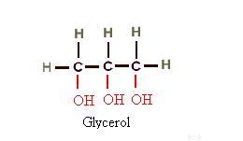
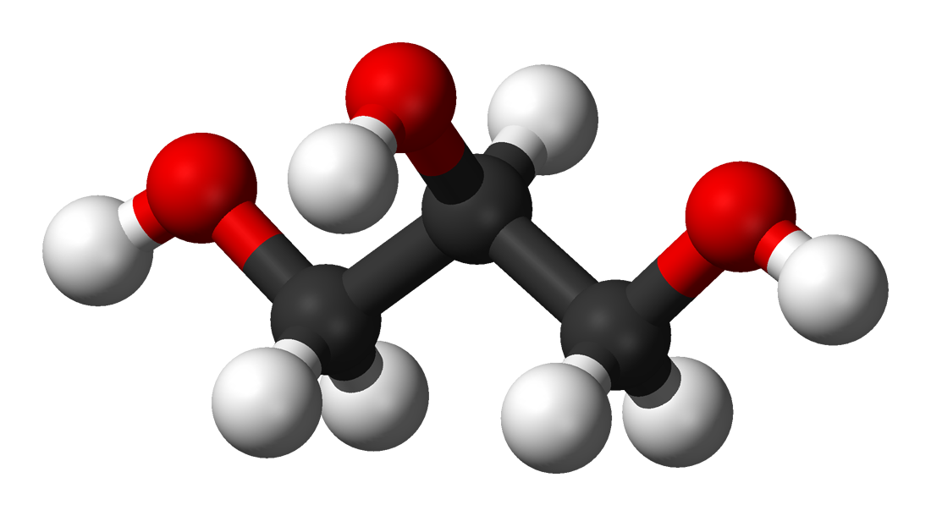
Glycerol [propán-1,2,3-triol]
Bezfarebná olejovitá kvapalina sladkej chuti
Dobra rozpustná vo vode
Nie je jedovatá
Použitie: v kozmetických prípravkoch, zubných pastách, na výrobu nitroglycerolu

Slide 14
Karbonylové zlúčeniny
Delia sa na :
Aldehydy Ketóny

Slide 15
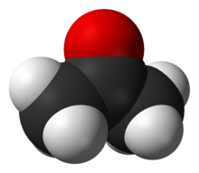
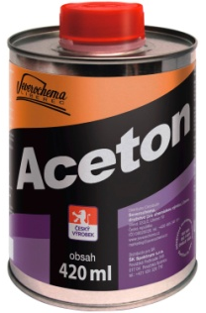
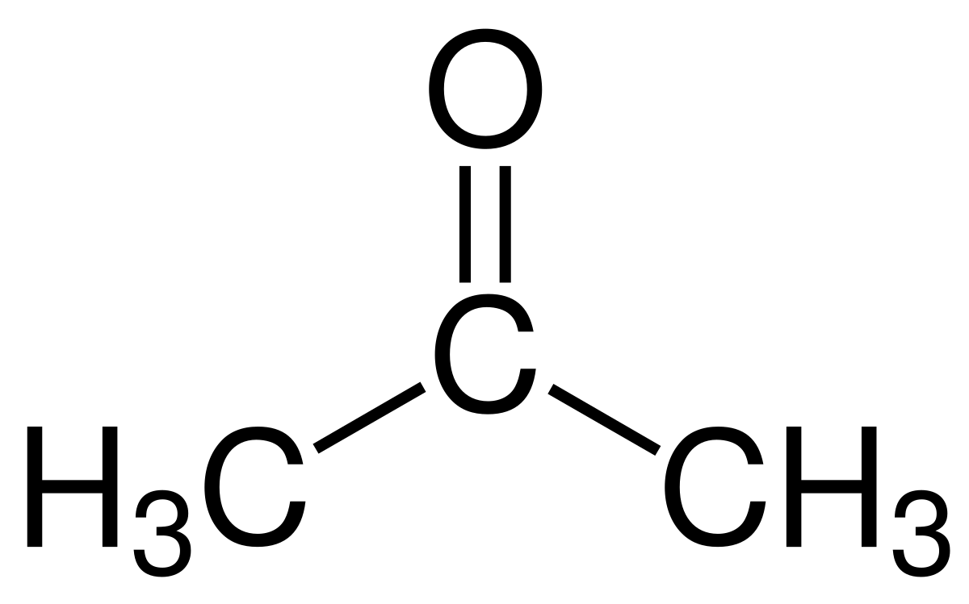
acetón
Je to kyslíkatý derivát.
Patrí medzi karbonylové zlúčeniny (konkrétne ketóny).
Je to bezfarebná horľavá kvapalina s charakteristickým zápachom.
Je toxický, pôsobí narkoticky, vysušuje pokožku.
Používa sa ako riedidlo, rozpúšťadlo, na výrobu farieb, lakov.
Tvorí sa aj v ľudskom tele, vo väčšom množstve pri dehydratácii organizmu, u diabetikov, jeho prítomnosť sa dá dokázať v moči.
CH₃COCH₃

Slide 16
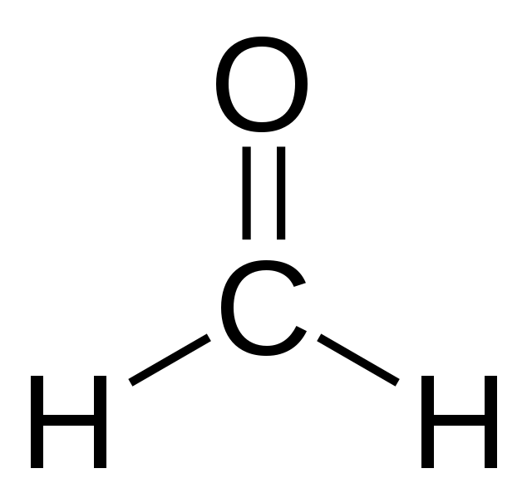
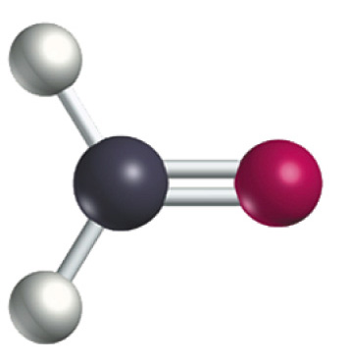
formaldehyd
Najjednoduchší aldehyd
Bezfarebný toxický plyn
Používa sa pri výrobe nábytku, plastov
Formalín – 40% roztok formaldehydu – na prípravu biologických preparátov

Slide 17
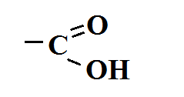
Karboxylové kyseliny
Charakteristická skupina = karboxylová skupina
Sú to veľmi rozšírené látky – ocot, v ovocí, v starom masle, v tukoch, v mydlách, v olejoch.

Slide 18
Výskyt kyselín
Ovocie – kyselina citrónová, kyselina askorbová
Maslo – kyselina maslová
Mlieko – kyselina mliečna
Tuky – kyselina palmitová, kyselina stearová
Oleje – kyselina olejová
Mydlá – soli kyseliny palmitovej a stearovej

Slide 19
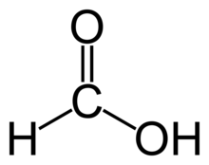
Kyselina metánová HCOOH
Triviálny názov: kyselina mravčia
Bezfarebná kvapalina s ostrým zápachom
Dobre rozpustná vo vode, leptá – pľuzgieriky
Súčasť mravčieho jedu
Používa sa odstraňovanie vodného kameňa, na konzervovanie, pri spracovaní koží

Slide 20
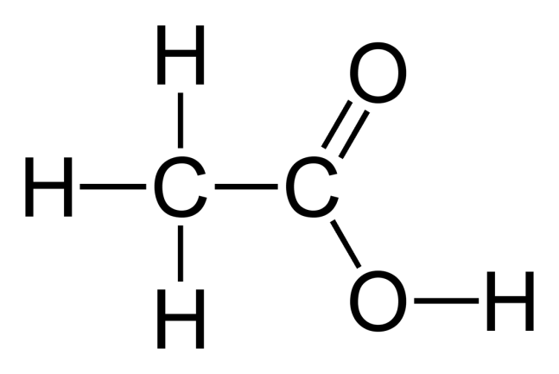
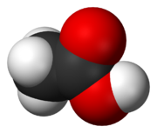
Kyselina octová
Jej systematický názov je kyselina etánová.
Je to kyslíkatý derivát.
Patrí medzi karboxylové kyseliny.
Je to bezfarebná kvapalina s ostrým zápachom.
Patrí medzi žieraviny, je horľavá.
Používa sa ako rozpúšťadlo, surovina na výrobu plastov, pri spracovaní kože.
Vyrába sa kvasením.
Zriedenú ju používame ako ocot (8%).
Použitie octu: dochucovanie jedál, konzervovanie potravín, odstraňovanie vodného kameňa.
CH₃COOH

Slide 21
Karboxylové kyseliny
Sú to veľmi rozšírené látky.
Patrí sem:
Kyselina octová
Kyselina citrónová
Kyselina askorbová
Kyselina maslová
Kyselina mliečna
Mastné kyseliny (väčší počet atómov uhlíka) :
Kyselina palmitová
Kyselina stearová
Kyselina olejová

Slide 22
Ďakujem za pozornosť!
Zdroj obrázkov: internet

